Slide 2
הקדמה
עולם הפיתוח עבר שינויים רבים ובמיוחד בשנים האחרונות שהשינויים הם מכורח המציאות.
עולם הפיתוח חייב להתאים את עצמו לשימושים השונים של הלקוחות, ליעודים שונים של מערכות וצריך כל הזמן לשים לב לקצב הטכנולוגיה.
ההתפתחות המרשימה ביותר היא כרגע בצד לקוח, ויש לזה כמה סיבות שלגמרי תלויות אחת בשניה.
היום הכל הופך להיות מקוון וממילא יש צורך למצא פתרון או תחליף לעבודה בצד שרת בגלל שכל צרכני האפליקציה פונים כולם לאותו שרת ומרב פניות השרת קורס.
לכן חייבים לעשות סדר- מה שלא שייך לצד שרת- פשוט לזרוק אותו לצד לקוח.
בנוסף לזה, העבודה בצד לקוח מהירה בהרבה מהעבודה בצד שרת והיום יש דגש חזק על כל הנושא של ביצועים ומהירות הגלישה, וטכנולוגיות צד לקוח יכולות לתת מענה יותר טוב ויעיל לבעיה זו.

Slide 3
מה זה בעצם ריאקט?
ריאקט זאת ספריה, היא ספריה מאד פופולארית לפיתוח אתרים.
באמצעות ריאקט והאקוסיסטם העשיר שלה שכולל הרבה מאד רכיבים , כל מפתח יכול ליצור אתר איכותי ומהיר.

Slide 4
צד לקוח זה בעצם קבצים ששרת האינטרנט שלנו מפנה ללקוח שלנו והם בעצם האתר.
לרב מדובר בקובץ אחד או יותר של דפי HTML ו CSS ובקבצי JS
הדפדפן יודע לקרא את כל הקבצים האלה ולבנות מהם אתר.
כאשר:
HTML קובע את מבנה האתר.
CSS קובע את העיצוב
JS קובע את ההתנהגות של האתר.
בתחילת הדרך כך היו נראים האתרים, בהמשך החלו להתפתח עןד ספריות כמו JQUERY ועוד..
היתרונות של שימוש בספריות גדולות
(או יותר נכון FRAME WORK – המגדירים את ההתנהגות בצד לקוח)
היו רבים, מעזרה למפתח עד חווית משתמש עבור הלקוח.
הספריות האלה אפשרו לייצר SPA

Slide 5
SPA הסבר:
כאשר אני נמצאת באתר ובמעבר בין דפים אין טעינה מחדש מהשרת, אלא מעבר חלק בין דף לדף (בשונה מjs שכל פעם מרנדר מחדש את כל העמוד) באמצעות הרכיב שנקרא ראוטר.
אנגולר זה גם SPA וכמובן ריאקט שהגיעה אחרי אנגולר.

Slide 6
אז למה React?
ישנן 3 סיבות שהפכו את פיתוח הweb לשונה לחלוטין
הספריה הפכה את התיכנות מאימפרטיבי לדקלרטיבי
Virtual DOM
One Way DataFlow

Slide 7
תכנות אימפרטיבי-
המפתח צריך להגדיר לדפדפן מה בדיוק הוא רוצה שיקרה ואיך הוא רוצה שזה יקרה .
לדוגמא אפשרות להחביא אלמנטים.
המפתח צריך להגיד לדפדפן קח אלמנט מסוים על בסיס קוד כלשהו ותשנה את המאפיינים שלו.
תכנות דקלרטיבי-
המפתח מכריז איזה UI יוצג לפי איזה מצב.
לדוגמא- כאשר השרת מביא נתונים תציג אייקון מסויים.
אנחנו לא נאמר בקוד איך זה יקרה.
מי שדואג ל"איך" זה ריאקט מאחורי הקלעים.
היתרון הגדול זה בגלל שזה מתוחזק ברמה מאד גבוהה זה גם קורה בצורה אופטימלית ויעילה

Slide 8
ריאקט עושה את זה באמצעות שימוש בPROPS STATE ןlifeCycle שעוזרות לה לנהל את האפליקציה בכל מיני מצבים
במילים פשוטות נאמר-
באיזה מצבים? State
ע"פ איזה מאפיינים? Props
באיזה זמנים? Lifecycle
וריאקט דואגת מאחורי הקלעים שזה יקרה.

Slide 9
Virtual DOM
כשאנחנו מפתחים על WEB אנחנו מפתחים על DOM
DOM- זה עץ האוביקטים של כל מה שיש לנו באפליקציה.
(כפתורים, תיבות טקסט,DIV וכו'...)
עבודה על הDOM זה לא עבודה יעילה ודורשת הרבה מאד משאבים, אז אנחנו רוצים להימנע מפעולות על הDOM
מה שיש בריאקט זה שכפול של הDOM לVD שחי על הזיכרון ולכן הגישה אליו מאד מהירה.
ועליו הם עושים את כל הפעולות.
אחרי שהם עושים את הפעולות של השינויים, ריאקט עושה השוואה בין הdom ל VD
ומשנה רק את החלק הספציפי.

Slide 10
הנה הסיבה שהגישה ל-Virtual DOM מהירה יותר:
1. מניפולציה מופחתת של DOM: ה- DOM הווירטואלי מאפשר עדכוני מערכת יעילים. במקום לשנות ישירות את ה-DOM עבור כל שינוי, ה-Virtual DOM מחשב את קבוצת השינויים המינימלית הדרושה ומעדכן אותם במכה אחת. זה מפחית את מספר מניפולציות ה-DOM בפועל, שעלולות להיות יקרות מבחינת ביצועים.
2. אלגוריתם הבדל יעיל: ה-Virtual DOM משתמש באלגוריתם הבדל כדי להשוות את המצב הקודם והנוכחי של עץ ה-Virtual DOM. הוא קובע את השינויים המינימליים הנדרשים כדי לסנכרן את ה- DOM הווירטואלי עם ה-DOM בפועל. תהליך זה מהיר יותר מכיוון שהוא פועל על אובייקטי JavaScript קלים ולא באינטראקציה ישירה עם מנוע העיבוד של הדפדפן.
3. עדכונים במערכת: בעת שימוש ב-Virtual DOM, ניתן לקבץ עדכונים יחד ולהחיל אותם בפעולה אחת. זה ממזער את מספר ההזרמות והצבעים מחדש המופעלים על ידי שינוי ה-DOM בפועל, וכתוצאה מכך ביצועים טובים יותר. 4. תיאום DOM וירטואלי: ה- DOM הווירטואלי מיישב ביעילות את השינויים בין המצב הקודם והנוכחי על ידי עדכון רק החלקים הדרושים של ה-DOM. העדכון הסלקטיבי הזה מהיר יותר משינוי עץ ה-DOM כולו.
5. יעילות זיכרון: ה-DOM הוירטואלי שוכן בזיכרון וניתן לתמרן ולעדכן מהר יותר בהשוואה ל-DOM בפועל, הכרוך באינטראקציה עם מנוע העיבוד של הדפדפן.

Slide 11
DOM הווירטואלי (VDOM) נמצא בזיכרון.
ה-DOM (Document Object Model) הוא ייצוג של מבנה ה-HTML של דף אינטרנט ומהווה חלק בלתי נפרד ממנוע העיבוד של דפדפן האינטרנט. הוא מייצג את המצב הנוכחי של דף האינטרנט ומספק ממשק לתוכניות וסקריפטים לאינטראקציה עם התוכן, המבנה והסגנון של דף האינטרנט ולתפעל אותו. ה-DOM נוצר על ידי הדפדפן כאשר הוא מנתח ומעבד מסמך HTML. הוא בנוי כמבנה דמוי עץ עם צמתים המייצגים אלמנטים שונים (למשל, תגיות HTML) והיחסים ביניהם (הורה, ילד, אח). כל צומת בעץ ה-DOM מייצג אלמנט או פיסת תוכן בדף האינטרנט. ה-DOM משולב היטב עם מנוע הרינדור של הדפדפן ואחראי על עיבוד הייצוג החזותי של דף האינטרנט בחלון הדפדפן. הוא מטפל במשימות כמו פריסה, סטיילינג וטיפול באירועים. בניגוד ל-Virtual DOM, השוכן בזיכרון כאובייקט JavaScript, ה-DOM בפועל קיים בזיכרון של הדפדפן, מיושם כמבנה נתונים. הוא נוצר ומנוהל על ידי הדפדפן כחלק מתהליך העיבוד שלו.

Slide 12
One Way DataFlow
אחד הדברים שהופכים אפליקציה למורכבת זה ניהול משתנים.
בעבר השתמשו בארכיטקטורות כמו MVC שזה אומר שיש שר דו כיווני בין צד לקוח (UI)
לצד שרת(BL).
זה אומר שכל שינוי שאני עושה בUI- זה ישר משתנה בקוד.
זו צורת עבודה מאד נוחה, אבל ככל שהאפליקציה גדלה נהיה יותר קשה לעקוב אחר השינויים ולראות מאיפה כל דבר מגיע.
בשיטה של One Way DataFlow יש משתנים.
ויש האזנה לאירוע מסוים- משנים את המשתנה בהתאם ואח"כ מודיעים לUI
וכל דבר באפליקציה שקשור למשתנה הזה- משנה את התצוגה שעל המסך.

Slide 13
סביבת העבודה הבסיסית:
ריאקט מורכבת מכמה חלקים – כולם JS.
החלק הראשון הוא הספרייה עצמה: ריאקט. מדובר בקובץ JS מרכזי המכיל את כל הפונקציונליות של הספרייה. הקובץ מכיל מודולים של JS וגם משתנים גלובליים ואחרים – ובלעדיו אי-אפשר להשתמש בריאקט. כשאנו בונים סביבת עבודה בסיסית, אנו נזקקים לריאקט.
החלק השני הוא dom-react. גם הוא חלק מהספרייה וגם הוא כתוב JS. הוא מכיל את הפונקציות הקושרות בין ריאקט ל-DOM. ראשי התיבות של DOM הם Object Document Model
החלק השלישי הוא babel. מה זה? מדובר בספריית JS שימושית ופופולרית מאוד. יש לה כמה תפקידים חשובים. במקור babel סייעה למתכנתים שרצו להתאים את קוד הJS שלהם לדפדפנים ישנים שלא תמכו בפיצ'רים החדשים של השפה, למשל דפדפנים שלא ידעו מה זה let או const. הספרייה הזו לקחה את כל הקוד המודרני של JS והעבירה אותו תהליך, שבמסגרתו הוא הפך לקוד שתואם גם דפדפנים ישנים. למשל, היא המירה את let ל-var, כך שדפדפן ישן יוכל לעבוד איתו.
במקרה שלנו, ל-babel יש תפקיד משמעותי בהמרת ה-JSX שלנו, שהוא הסינטקס שבו אנו כותבים בריאקט קומפוננטות לקוד HTML שהדפדפן יודע לעבוד איתו. על JSX נלמד בהרחבה בהמשך

Slide 14

מבנה הפרויקט

Slide 15
בשביל לעבוד עם ריאקט נצטרך להתקין קודם NODE.JS
יצירת פרויקט חדש היא ע"י הפקודה: npx create-react-app my-app
הNPX- כלי להרצת חבילות קטנות שמגיע עם NPM, הוא מוריד את החבילה באופן זמני ומריץ אותה פעם אחת.
הרצת הפקודה תיצור תיקייה עם שם הפרויקט שלנו ובתוכו פרויקט התחלתי בריאקט

Slide 16
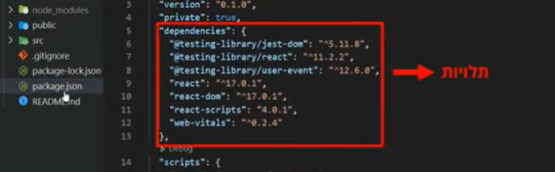
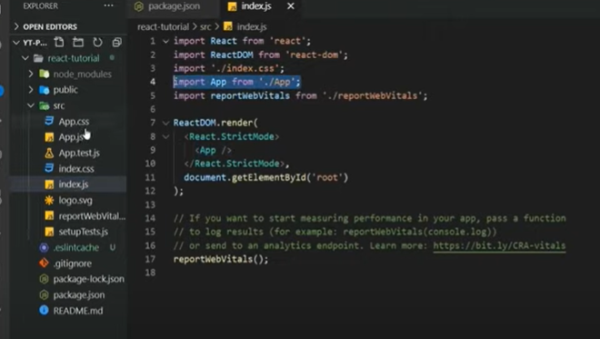
Packege.json- קובץ JSON שמתאר את הפרויקט ומשמש לניהול התלויות של הפרויקט
Index.js- הוא הקובץ הראשון שרץ והוא מרנדר את הקובץ APP

Slide 17
JSX
אז מה זה JSX?
בריאקט משתמשים בתגיות HTML כדי לראות נתונים על המסך.
למעשה זה לא HTML אלא JSX , אמנם זה נראה כמו HTML אך למעשה JSX זו קריאה לפונקציה.
קומפוננטה זה פונקציה והתפקיד שלה זה להחזיר ערך למסך,
איך אומרים לדפדפן מה להציג על המסך? ע"י פקודות HTML.
אבל ריאקט זו ספריה בJS.
אז איך אפשר לכתוב HTML בJS?
אחת הדרכים להחזיר HTML בJS זה בתוך מחרוזת, אבל ריאקט בחרו שלא להציג נתונים בדרך הזאת כי זה מסרבל את הקוד וגם אפשר לאבד יכולות של JS.
לכן ריאקט בחרו בJSX שזה ר"ת של JavaScript XML

Slide 18
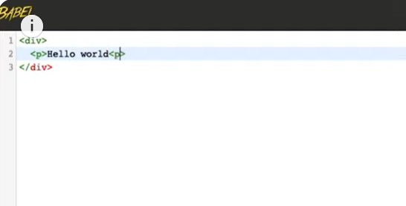
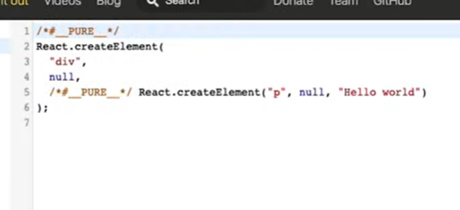
מה שבפועל זה אומר בשבילנו זה שנמשיך לכתוב בHTML כמו שאנחנו יודעות ומאחורי הקלעים פועלות פונקציות של JS שממירות את הקוד לHTML תקין באמצעות ספריה שנקראת BABEL
BABEL
זאת ספריה בJS שהופכת JS ל JS אחר
הסבר:

Slide 19
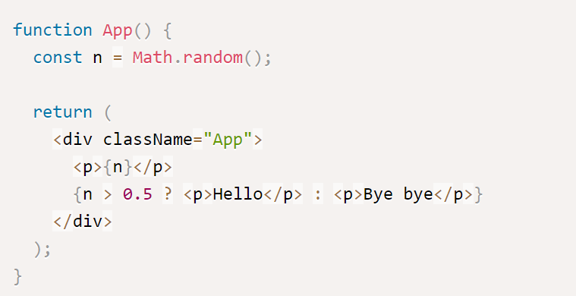
הזרקת קוד JavaScript בתוך קוד פקד
בתוך סוגריים מסולסלים אנחנו יכולים לכתוב קוד JavaScript ובאופן אוטומטי ריאקט יריץ את הקוד הזה וישלב את התוצאה ב Virtual DOM שהפונקציה מחזירה.
הרבה פעמים נראה שימוש בפקודות JavaScript כדי להכניס או להוריד אלמנטים לעמוד לפי תנאי מסוים, או לבצע דברים בלולאה או כל רעיון יצירתי אחר. לדוגמא הקוד הבא מגריל מספר ולפי המספר מחליט איזה טקסט להציג:

Slide 20
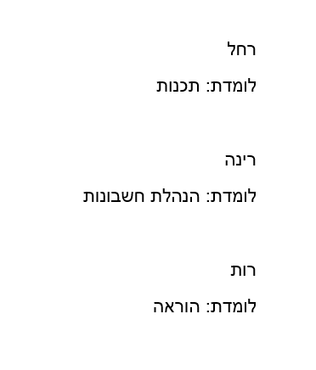
תרגיל:
הציגי בקומפוננטת APP את המסך הבא:

Slide 21
תרגיל:
תצרי 2 כפתורים על המסך.
כפתור אחד בצבע אדום, אחד בצבע ירוק.
עצבי כרצונך☺ (מינימום 2 עיצובים)
בלחיצה על הכפתור הירוק יוצג alert עם המחרוזת שלום.
בלחיצה על הכפתור הירוק יוצג alert עם המחרוזת להתראות.

Slide 22

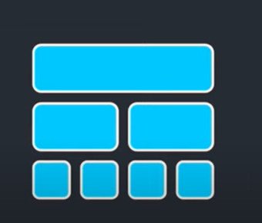
Virtual DOM
כל אתר בריאקט מכיל לפחות קומפ' אחת שהיא הroot-component
וכל קומפ' יכולה להכיל עוד קומפ', בסופו של דבר כל המערכת זה עץ של קומפוננטות

Slide 23
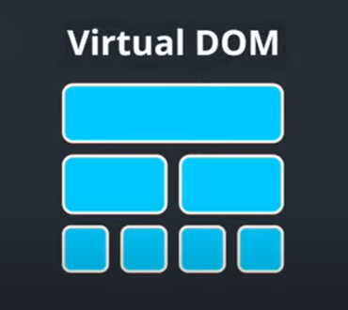
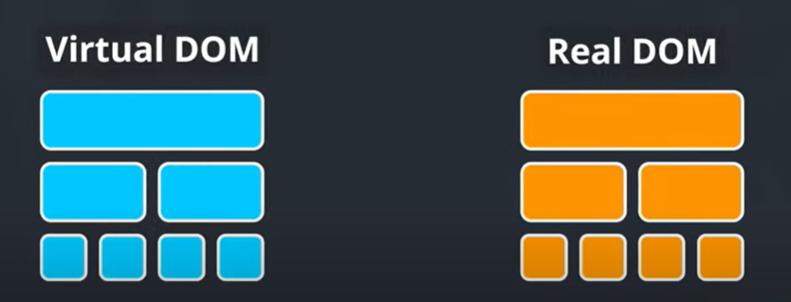
העץ שריאקט יוצרת נקראת virtual dom
שהוא אוביקט בJS שמייצג את הdom האמיתי:

Slide 24

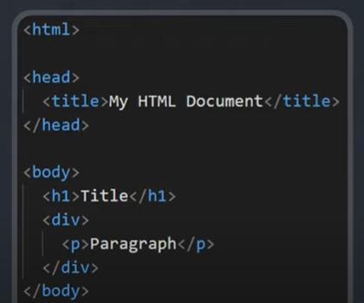
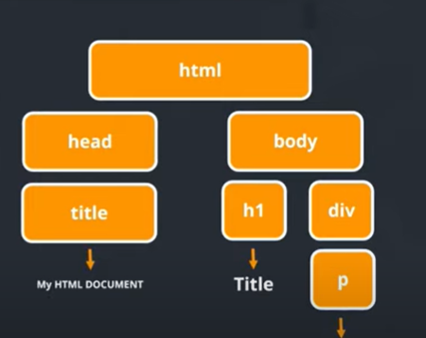
תבנית סטנדרטית של אוביקט יחודי שמייצג את הHTML

Slide 25
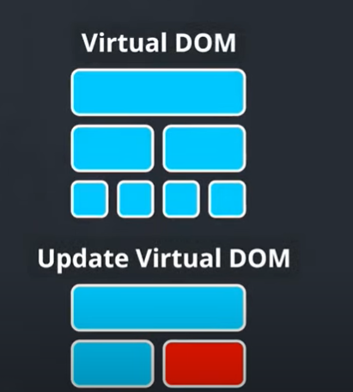
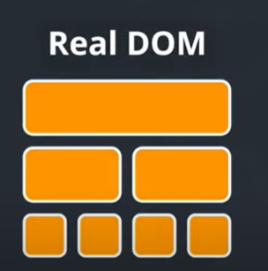
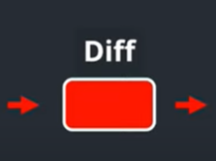
בכל פעם שמשהו משתנה לי בעמוד ריאקט יוצרת עוד VD ומשווה בין הVD הקודם לנוכחי. ומוצאת את החלק שהשתנה ומעדכנת את הDOM רק בחלק שהשתנה.

Slide 26
עיצוב בריאקט
ע"י הוספת עמוד CSS
ניצור עמוד CSS חדש ונייבא אותו לדף JS שלנו.
ע"י הוספת תגית STYLE

Slide 28
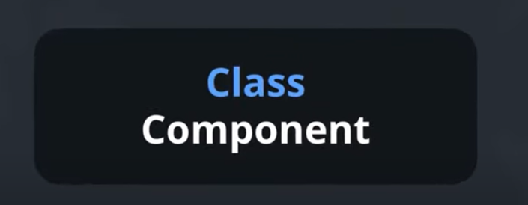
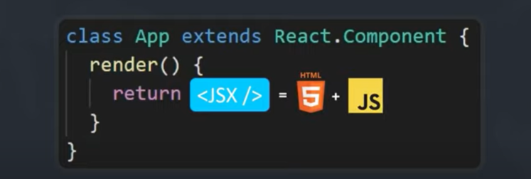
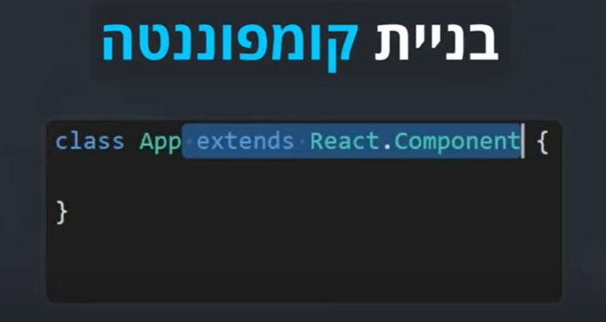

Slide 29
